Slide 1
Association Générale
Département Multimédia

Slide 2
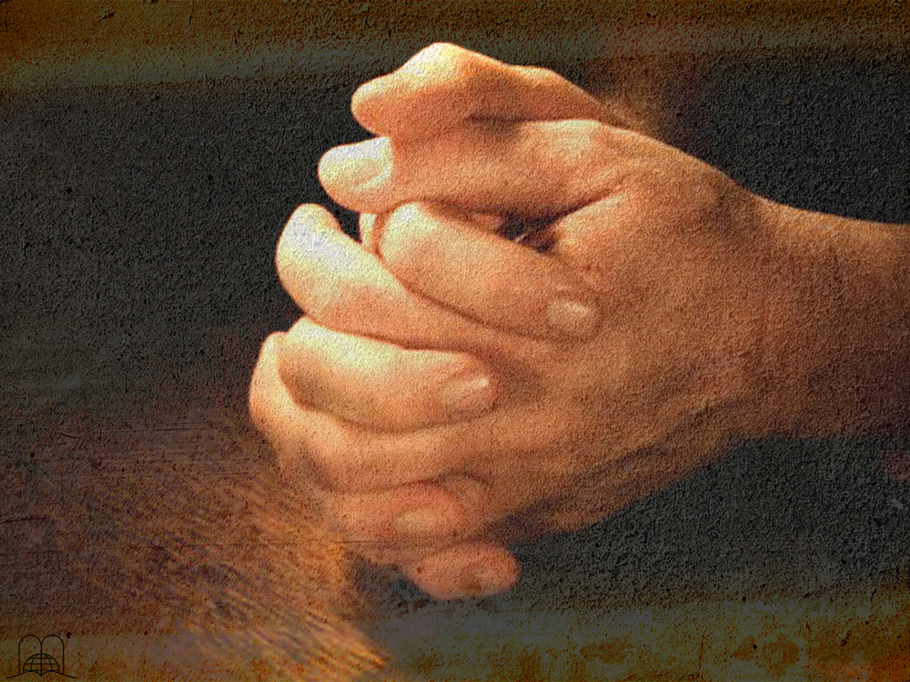
Un moment de prière…
Notes:
UN MOMENT DE PRIÈRE

Slide 3
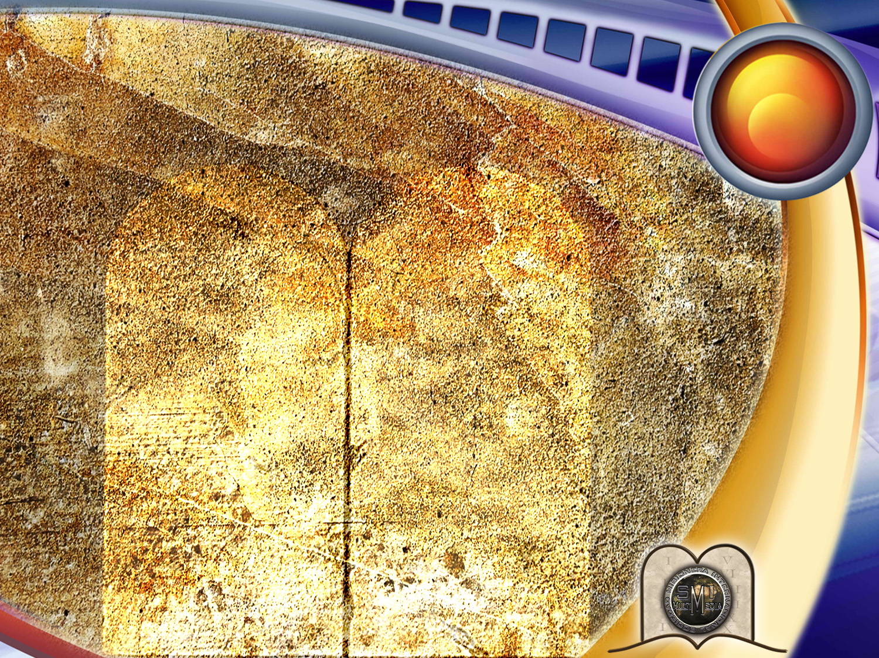
12
10-1=0
Notes:
Combien font 10-1 ? Qu’apprenons-nous à l’école ? Vous direz certainement 9, mais Dieu dit 10-1=0. La science précise est-elle devenue imprécise ? Non. Dieu connaît la mesure exacte, des mathématiques d’une autre dimension.
Il est très important pour nous de comprendre ce concept car notre bonheur individuel et la prospérité des nations en dépendent. Notre propre salut peut être en danger. Dieu n’approuve pas une religion qui accorde des rabais. Les gens sont habitués à marchander, et la religion moderne marchande même avec Dieu. Ils veulent une religion émotionnelle sans responsabilités, sans obéissance envers Dieu, sans règles. Ils s’attendent à ce que Dieu fasse une réduction et croient que s’ils observent la plupart des commandements c’est suffisant pour être acceptés en la présence de Dieu. Ils fabriquent ou accommodent des commandements à leur goût.

Slide 4
RESPECTONS CE QUE DIEU A DIT
Notes:
RESPECTONS CE QUE DIEU A DIT

Slide 5
Que dit la Bible de quelqu’un qui rejette un des dix commandements ?
Notes:
1. Que dit la Bible de quelqu’un qui rejette un des dix commandements ?

Slide 6
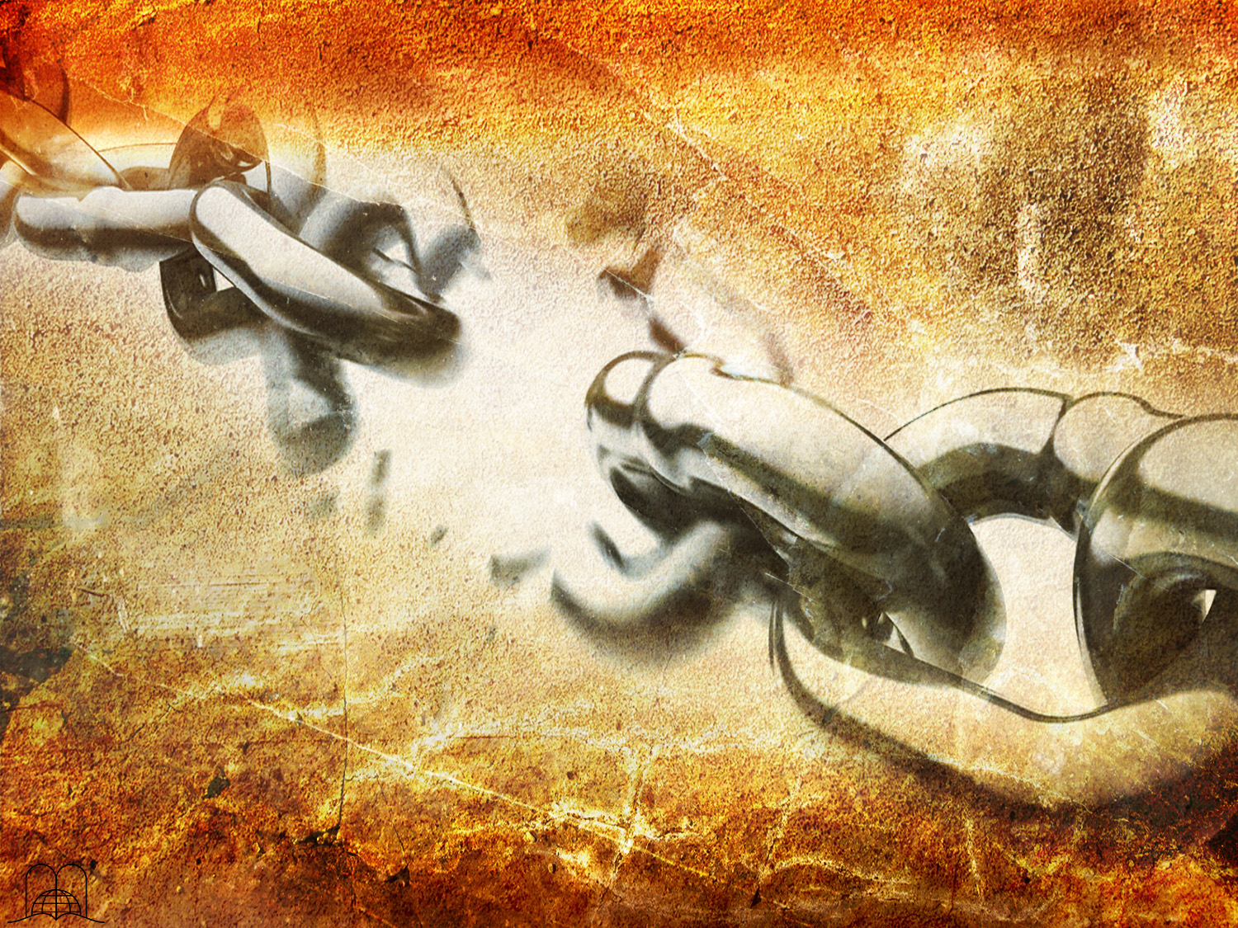
Seulement un……
Notes:
Supposons que vous êtes suspendu au-dessus d’un abîme tenu par dix anneaux d’une chaine et tout à coup un anneau se brise. Est-ce que les neuf autres vous tiendront ?
Est-il nécessaire pour quelqu’un de voler, de tuer, de kidnapper ou de violer pour être traduit en justice, ou la transgression d’une seule de ces lois est-elle suffisante pour mettre le criminel en prison ?

Slide 7
Jacques 2 : 10-12
« Car quiconque observe toute la loi, mais pèche contre un seul commandement, devient coupable de tous.
En effet, celui qui a dit : Tu ne commettras point d'adultère, a dit aussi: Tu ne tueras point. Or, si tu ne commets point d'adultère, mais que tu commettes un meurtre, tu deviens transgresseur de la loi.
Parlez et agissez comme devant être jugés par une loi de liberté. »
10 - 1 = 0
Notes:
Jacques 2 : 10-12
« Car quiconque observe toute la loi, mais pèche contre un seul commandement, devient coupable de tous.
En effet, celui qui a dit : Tu ne commettras point d'adultère, a dit aussi: Tu ne tueras point. Or, si tu ne commets point d'adultère, mais que tu commettes un meurtre, tu deviens transgresseur de la loi.
Parlez et agissez comme devant être jugés par une loi de liberté. »

Slide 8
Que dit Dieu au sujet de ceux qui croient qu’ils sont de bons Chrétiens mais n’observent pas les commandements ?
Notes:
2. Que dit Dieu au sujet de ceux qui croient qu’ils sont de bons Chrétiens mais n’observent pas les commandements ?

Slide 9
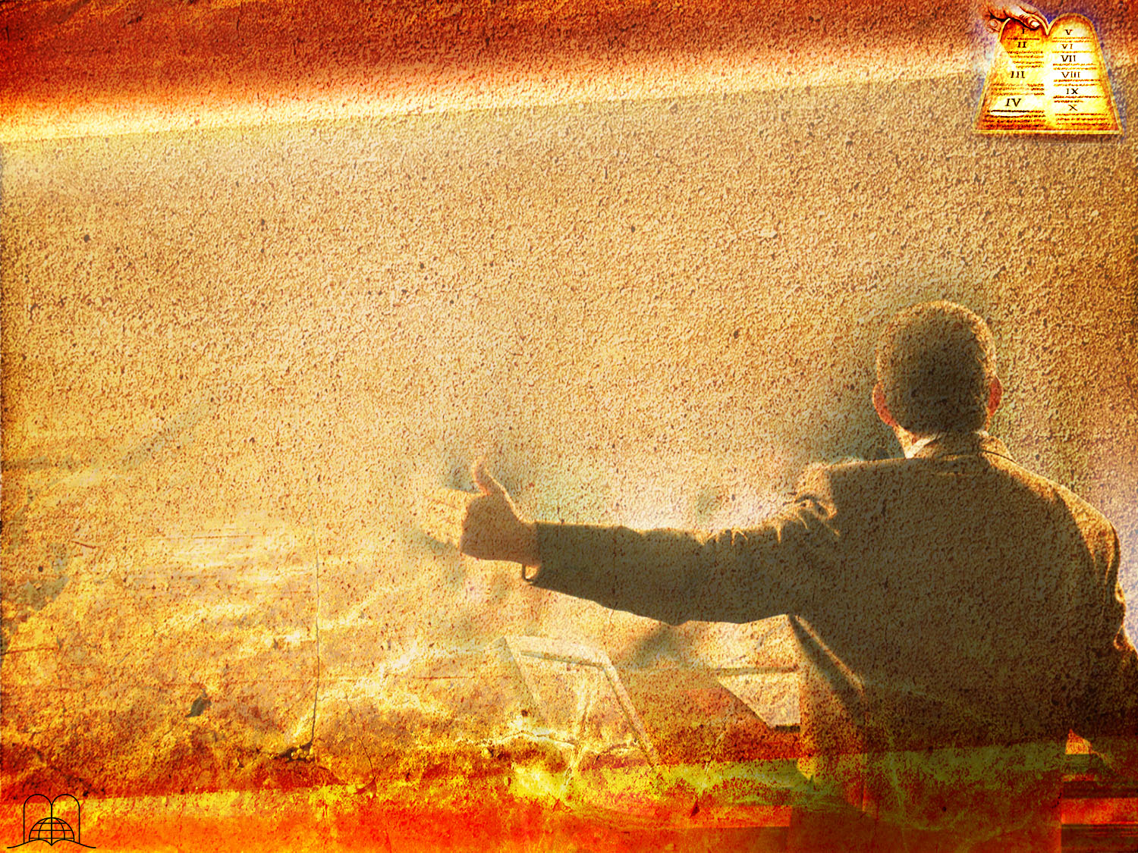
1 Jean 2 : 3-4
« Si nous gardons ses commandements, par là nous savons que nous l'avons connu.
Celui qui dit : Je l'ai connu, et qui ne garde pas ses commandements, est un menteur, et la vérité n'est point en lui. »
Notes:
1 Jean 2 : 3-4
« Si nous gardons ses commandements, par là nous savons que nous l'avons connu.
Celui qui dit : Je l'ai connu, et qui ne garde pas ses commandements, est un menteur, et la vérité n'est point en lui. »

Slide 10
Que dit-il au sujet de ceux qui arrangent la religion comme il leur plait et changent quelques-uns des commandements ?
Notes:
3. Que dit-il au sujet de ceux qui arrangent la religion comme il leur plait et changent quelques-uns des commandements ?

Slide 11
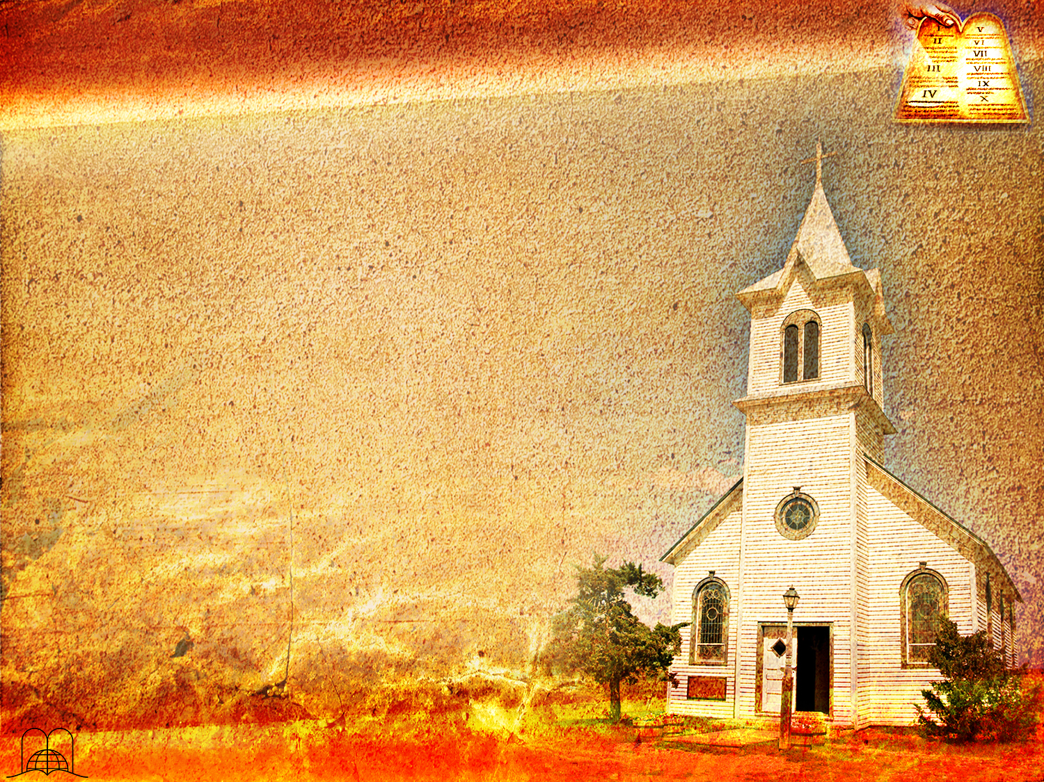
Matthieu 15 : 9
« C'est en vain qu'ils m'honorent, en enseignant des préceptes qui sont des commandements d'hommes. »
Notes:
Matthieu 15 : 9
« C'est en vain qu'ils m'honorent, en enseignant des préceptes qui sont des commandements d'hommes. »

Slide 12
Dieu ne permet aucun changement à sa loi. Deutéronome 4:2.
« Vous n'ajouterez rien à ce que je vous prescris, et vous n'en retrancherez rien; mais vous observerez les commandements de l'Éternel, votre Dieu, tels que je vous les prescris. »
Notes:
a) Dieu ne permet aucun changement à sa loi. Deutéronome 4 : 2. (Ecclésiaste 3 : 14).
« Vous n'ajouterez rien à ce que je vous prescris, et vous n'en retrancherez rien; mais vous observerez les commandements de l'Éternel, votre Dieu, tels que je vous les prescris. »

Slide 13
Dieu ne permet aucun changement à sa loi. Deutéronome 4 : 2.
b) Même pas un iota ne peut être changé. Matthieu 5 : 17-19.
« Car, je vous le dis en vérité, tant que le ciel et la terre ne passeront point, il ne disparaîtra pas de la loi un seul iota ou un seul trait de lettre, jusqu'à ce que tout soit arrivé. »
Notes:
a) Dieu ne permet aucun changement à sa loi. Deutéronome 4 : 2. (Ecclésiaste 3 : 14).
b) Même pas un iota ne peut être changé. Matthieu 5 : 17-19.
« Car, je vous le dis en vérité, tant que le ciel et la terre ne passeront point, il ne disparaîtra pas de la loi un seul iota ou un seul trait de lettre, jusqu'à ce que tout soit arrivé. »

Slide 14
Dieu ne permet aucun changement à sa loi. Deutéronome 4 : 2.
Même pas un iota ne peut être changé. Matthieu 5 : 17-19.
Il n’y a aucune raison d’améliorer ou de changer quelque chose dans la loi.
Mais à quelle loi les versets ci-dessus se réfèrent-ils ?
Notes:
a) Dieu ne permet aucun changement à sa loi. Deutéronome 4 : 2. (Ecclésiaste 3 : 14).
b) Même pas un iota ne peut être changé. Matthieu 5 : 17-19.
c) Il n’y a aucune raison d’améliorer ou de changer quelque chose dans la loi. Sa loi est parfaite. (Psaume 19 : 8).
Mais à quelle loi les versets ci-dessus se réfèrent-ils ?

Slide 15
LES DIX COMMANDEMENTS,
Exactement comme ils ont été écrits par le doigt de Dieu.
Notes:
LES DIX COMMANDEMENTS
(Exactement comme ils ont été écrits par le doigt de Dieu).

Slide 16
1
Qu’interdit le premier commandement ?
Notes:
4. Qu’interdit le premier commandement ?

Slide 17
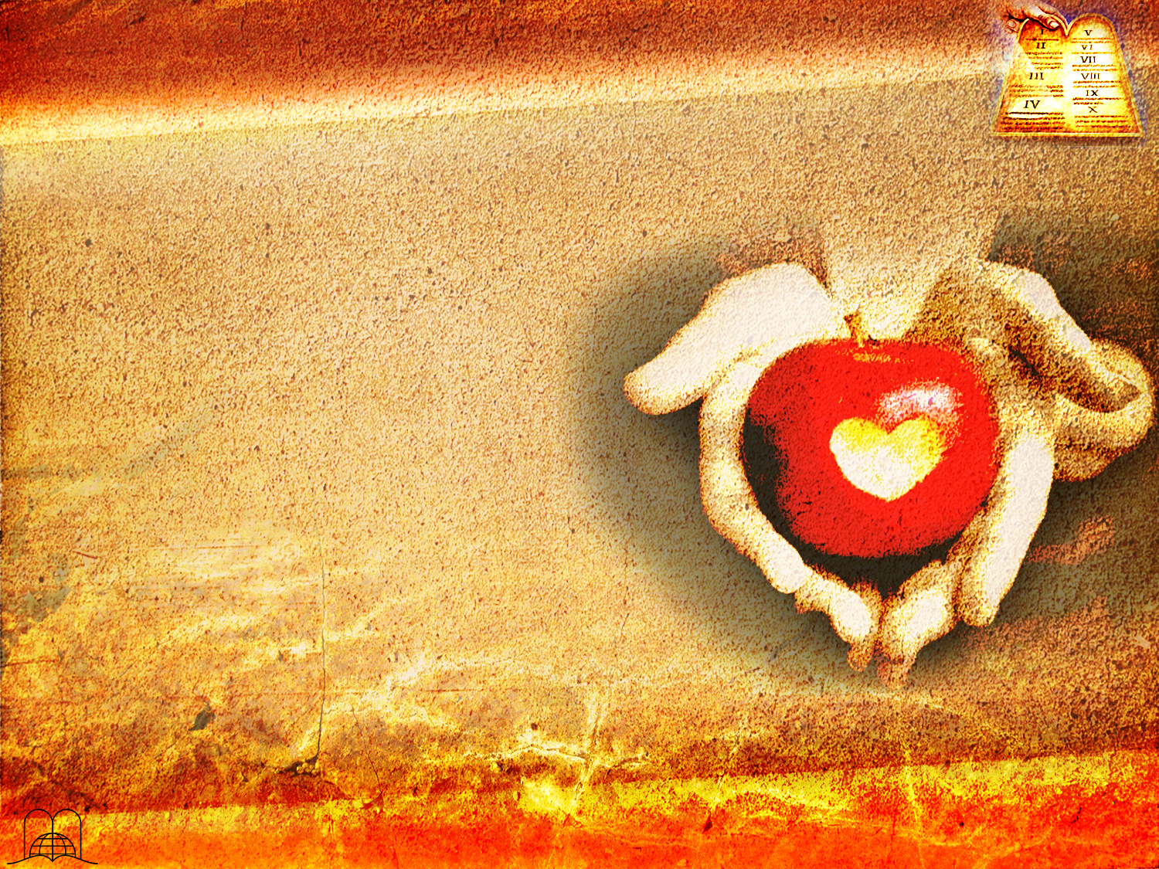
Exode 20 : 3
« Tu n'auras pas d'autres dieux devant ma face. »
Notes:
Exode 20 : 3
«Tu n'auras pas d'autres dieux devant ma face.»
Dans l’antiquité, les hommes adoraient le soleil et les planètes ; encore de nos jours dans certains pays les animaux sont vénérés ; par exemple, en Inde, la vache est considérée comme sacrée. A notre époque nous avons des idoles modernes. Tous ce que nous considérons plus important que Dieu devient un dieu pour nous ; par exemple, vivre pour manger au lieu de manger pour vivre (Philippiens 3 : 19) ou donner priorité aux amusements, aux sports, aux honneurs, etc. peuvent être une forme d’idolâtrie (Matthieu 10 : 37).

Slide 18
2
Qu’interdit le deuxième commandement ?
Notes:
5. Qu’interdit le deuxième commandement ?

Slide 19
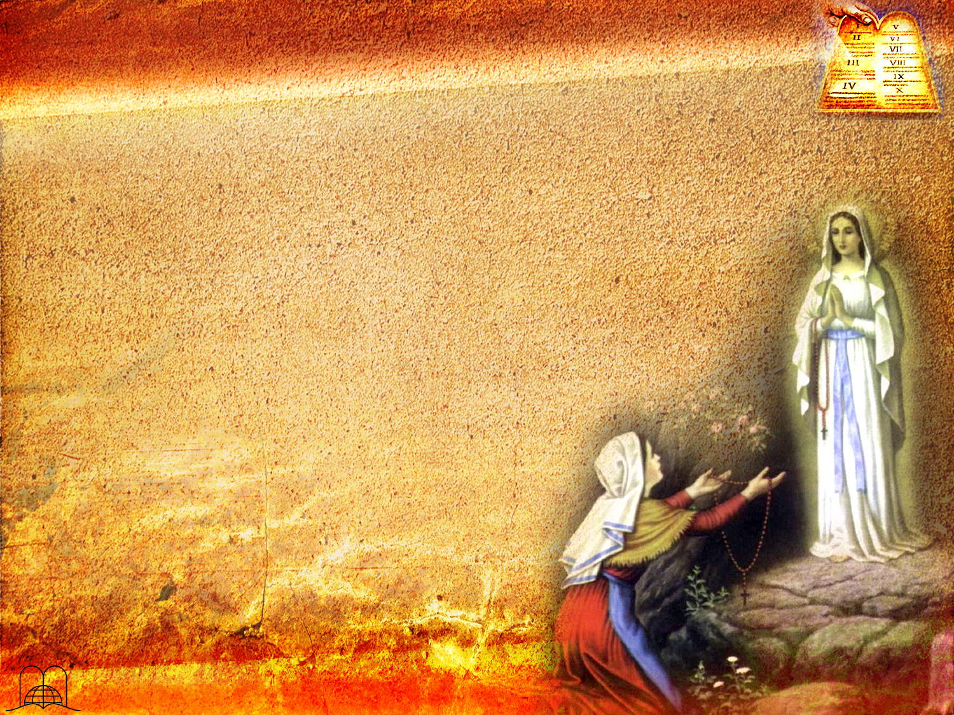
Exode 20 : 4-6
« Tu ne te feras point d'image taillée, ni de représentation quelconque des choses qui sont en haut dans les cieux, qui sont en bas sur la terre, et qui sont dans les eaux plus bas que la terre. Tu ne te prosterneras point devant elles, et tu ne les serviras point; car moi, l'Éternel, ton Dieu, je suis un Dieu jaloux, qui punis l'iniquité des pères sur les enfants jusqu'à la troisième et la quatrième
génération de ceux qui me haïssent,
et qui fais miséricorde jusqu'en mille générations à ceux qui m'aiment et qui gardent mes commandements. »
Notes:
Exode 20:4-6
« Tu ne te feras point d'image taillée, ni de représentation quelconque des choses qui sont en haut dans les cieux, qui sont en bas sur la terre, et qui sont dans les eaux plus bas que la terre.
Tu ne te prosterneras point devant elles, et tu ne les serviras point; car moi, l'Éternel, ton Dieu, je suis un Dieu jaloux, qui punis l'iniquité des pères sur les enfants jusqu'à la troisième et la quatrième génération de ceux qui me haïssent,
et qui fais miséricorde jusqu'en mille générations à ceux qui m'aiment et qui gardent mes commandements. »
Beaucoup de gens croient vraiment qu’ils adorent Dieu quand ils font une image, mais le commandement dit : « Tu ne te feras point… »

Slide 20
Il y a une raison pour cela.
Deutéronome 4 : 15, 16
« Puisque vous n'avez vu aucune figure le jour où l'Éternel vous parla du milieu du feu, à Horeb, veillez attentivement sur vos âmes, de peur que vous ne vous corrompiez et que vous ne vous fassiez une image taillée, une représentation de quelque idole, la figure d'un homme ou d'une femme. »
Notes:
Il y a une raison pour cela.
Deutéronome 4 : 15, 16.
« Puisque vous n'avez vu aucune figure le jour où l'Éternel vous parla du milieu du feu, à Horeb, veillez attentivement sur vos âmes, de peur que vous ne vous corrompiez et que vous ne vous fassiez une image taillée, une représentation de quelque idole, la figure d'un homme ou d'une femme. »

Slide 21
Il y a une raison pour cela.
Deutéronome 4 : 15, 16
b) Dieu veut être adoré en esprit et en vérité. Jean 4 : 24.
« Dieu est Esprit, et il faut que ceux qui l'adorent l'adorent en esprit et en vérité. »
Notes:
b) Dieu veut être adoré en esprit et en vérité.
Jean 4 : 24.
« Dieu est Esprit, et il faut que ceux qui l'adorent l'adorent en esprit et en vérité. »

Slide 22
Il y a une raison pour cela. Deutéronome 4 : 15, 16.
Dieu veut être adoré en esprit et en vérité. Jean 4 : 24.
Que dit la Bible au sujet de l’idolâtrie ? Esaïe 44 : 9, 10, (18, 19).
Notes:
c) Que dit la Bible au sujet de l’idolâtrie ? Esaïe 44 : 9, 10, (18, 19).

Slide 23
Isaías 44 : 9-10
« Ceux qui fabriquent des idoles ne sont tous que vanité, Et leurs plus belles oeuvres ne servent à rien;
Elles le témoignent elles-mêmes:
Elles n'ont ni la vue, ni l'intelligence,
Afin qu'ils soient dans la confusion.
Qui est-ce qui fabrique
un dieu, ou fond une idole,
Pour n'en retirer aucune utilité? »
Notes:
Ésaïe 44 : 9, 10
« Ceux qui fabriquent des idoles ne sont tous que vanité, Et leurs plus belles oeuvres ne servent à rien; Elles le témoignent elles-mêmes: Elles n'ont ni la vue, ni l'intelligence, Afin qu'ils soient dans la confusion. Qui est-ce qui fabrique un dieu, ou fond une idole, Pour n'en retirer aucune utilité? »

Slide 24
3
Qu’interdit le troisième commandement ?
Notes:
6. Qu’interdit le troisième commandement ?

Slide 25
Exode 20 : 7
« Tu ne prendras point le nom de l'Éternel, ton Dieu, en vain; car l'Éternel ne laissera point impuni celui qui prendra son nom en vain. »
Notes:
Exode 20 : 7
« Tu ne prendras point le nom de l'Éternel, ton Dieu, en vain; car l'Éternel ne laissera point impuni celui qui prendra son nom en vain. »

Slide 26
Dieu est saint et il désire que nous prononcions son nom avec respect.
La seule exception est quand nous devons jurer devant un tribunal.
« Mais moi, je vous dis de ne jurer aucunement, ni par le ciel, parce que c'est le trône de Dieu ; ni par la terre, parce que c'est son marchepied; ni par Jérusalem, parce que c'est la ville du grand roi.
Ne jure pas non plus par ta tête, car tu ne peux rendre blanc ou noir un seul cheveu.
Que votre parole soit oui, oui, non, non; ce qu'on y ajoute vient du malin. »
Matthieu 5 : 34-37
Notes:
Dieu est saint et il désire que nous prononcions son nom avec respect. Dans Matthieu 5 : 34-37 nous voyons que ce commandement interdit le jurement.
La seule exception est quand nous devons jurer devant un tribunal.
« Mais moi, je vous dis de ne jurer aucunement, ni par le ciel, parce que c'est le trône de Dieu;
ni par la terre, parce que c'est son marchepied; ni par Jérusalem, parce que c'est la ville du grand roi.
Ne jure pas non plus par ta tête, car tu ne peux rendre blanc ou noir un seul cheveu.
Que votre parole soit oui, oui, non, non; ce qu'on y ajoute vient du malin. »

Slide 27
Qu’arrivera-t-il à ceux qui parlent avec des paroles vaines ?
Matthieu 12 : 36.
« Je vous le dis: au jour du jugement, les hommes rendront compte de toute parole vaine qu'ils auront proférée. »
Notes:
Qu’arrivera-t-il à ceux qui parlent avec des paroles vaines ? Matthieu 12 : 36.
« Je vous le dis: au jour du jugement, les hommes rendront compte de toute parole vaine qu'ils auront proférée. »

Slide 28
4
Que nous commande de faire le quatrième commandement ?
Notes:
7. Que nous commande de faire le quatrième commandement ?

Slide 29
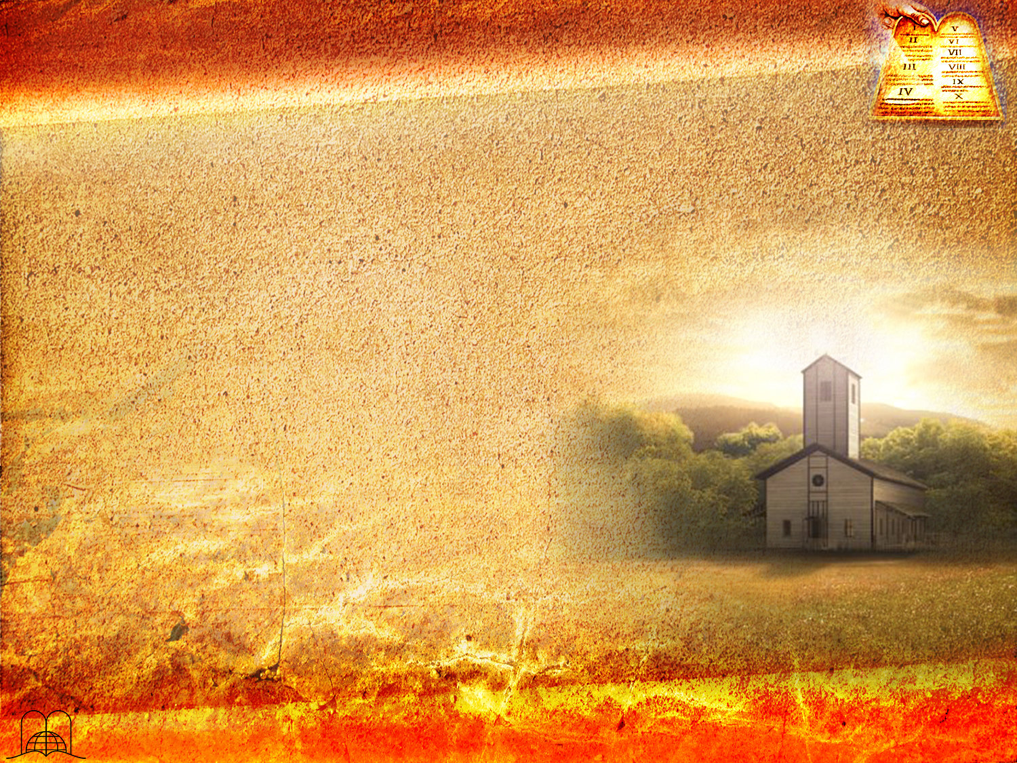
Exode 20 : 8-11
« Souviens-toi du jour du repos, pour le sanctifier.
Tu travailleras six jours, et tu feras tout ton ouvrage.
Mais le septième jour est le jour du repos de l'Éternel, ton Dieu: tu ne feras aucun ouvrage, ni toi, ni ton fils, ni ta fille, ni ton serviteur, ni ta servante, ni ton bétail, ni l'étranger qui est dans tes portes. »
Notes:
Exode 20 : 8-11
« Souviens-toi du jour du repos, pour le sanctifier.
Tu travailleras six jours, et tu feras tout ton ouvrage.
Mais le septième jour est le jour du repos de l'Éternel, ton Dieu: tu ne feras aucun ouvrage, ni toi, ni ton fils, ni ta fille, ni ton serviteur, ni ta servante, ni ton bétail, ni l'étranger qui est dans tes portes. »

Slide 30
Exode 20 : 8-11
« Car en six jours l'Éternel a fait les cieux, la terre et la mer, et tout ce qui y est contenu, et il s'est reposé le septième jour : c'est pourquoi l'Éternel a béni le jour du repos et l'a sanctifié. »
Notes:
Exode 20 : 8-11
« Car en six jours l'Éternel a fait les cieux, la terre et la mer, et tout ce qui y est contenu, et il s'est reposé le septième jour : c'est pourquoi l'Éternel a béni le jour du repos et l'a sanctifié. »

Slide 31
Sabbat = repos
Notes:
De sanctifier le septième jour.
Nous devons travailler les six premiers jours de la semaine et nous reposer le septième jour, le Sabbat. C’est un mémorial de la création, et il doit être dédié au culte. Il est pour notre bien. (Marc 2 : 27). Pourquoi y a-t-il une différence sur la façon dont les commandements sont enseignés ? Ceux qui enseignent différemment de la Bible ont annulé le deuxième commandement et divisé le dernier en deux, pour garder le nombre dix. Observer n’importe quel jour sacré n’est pas la même chose que d’honorer un jour spécifique. Dieu n’a autorisé aucun être humain à changer sa loi. Nous devons l’accepter telle qu’elle est écrite dans la Bible.

Slide 32
5
Qui devons-nous honorer d’après le cinquième commandement ?
Notes:
8. Qui devons-nous honorer d’après le cinquième commandement ?

Slide 33
Exode 20 : 12
« Honore ton père et ta mère, afin que tes jours se prolongent dans le pays que l'Éternel, ton Dieu, te donne. »
Notes:
Exode 20 : 12
« Honore ton père et ta mère, afin que tes jours se prolongent dans le pays que l'Éternel, ton Dieu, te donne. »
Dieu promet de donner une longue vie à ceux qui honorent leurs parents. Il n’y a pas d’âge limite à l’obéissance à ce commandement.

Slide 34
6
Le sixième commandement dit : « Tu ne tueras point. » Exode 20 : 13. Quel est le sens de ce commandement d’après les enseignements spirituels de Christ ?
Notes:
9. Le sixième commandement dit : « Tu ne tueras point. » Exode 20 : 13. Quel est le sens de ce commandement d’après les enseignements spirituels de Christ ?

Slide 35
6
Nous n’avons pas le droit d’enlever la vie à quiconque, même pas la nôtre
Notes:
Nous n’avons pas le droit d’enlever la vie à quiconque, même pas la nôtre.
Un soldat de l’armée américaine qui avait servi dans la Deuxième Guerre mondiale fut arrêté et trouvé coupable de meurtre. Le juge lui demanda s’il avait quelque chose à dire avant que le verdict fût déclaré. Le prisonnier répondit : « Quand j’étais un tueur de masse au nom de ma patrie, j’étais appelé un héro et loué ; mais en tuant une personne en auto-défense, je deviens un meurtrier et suis condamné à mort ».
Un jour viendra où il n’y aura aucune différence entre tuer des masses ou un individu et nous agirons d’après ce principe.

Slide 36
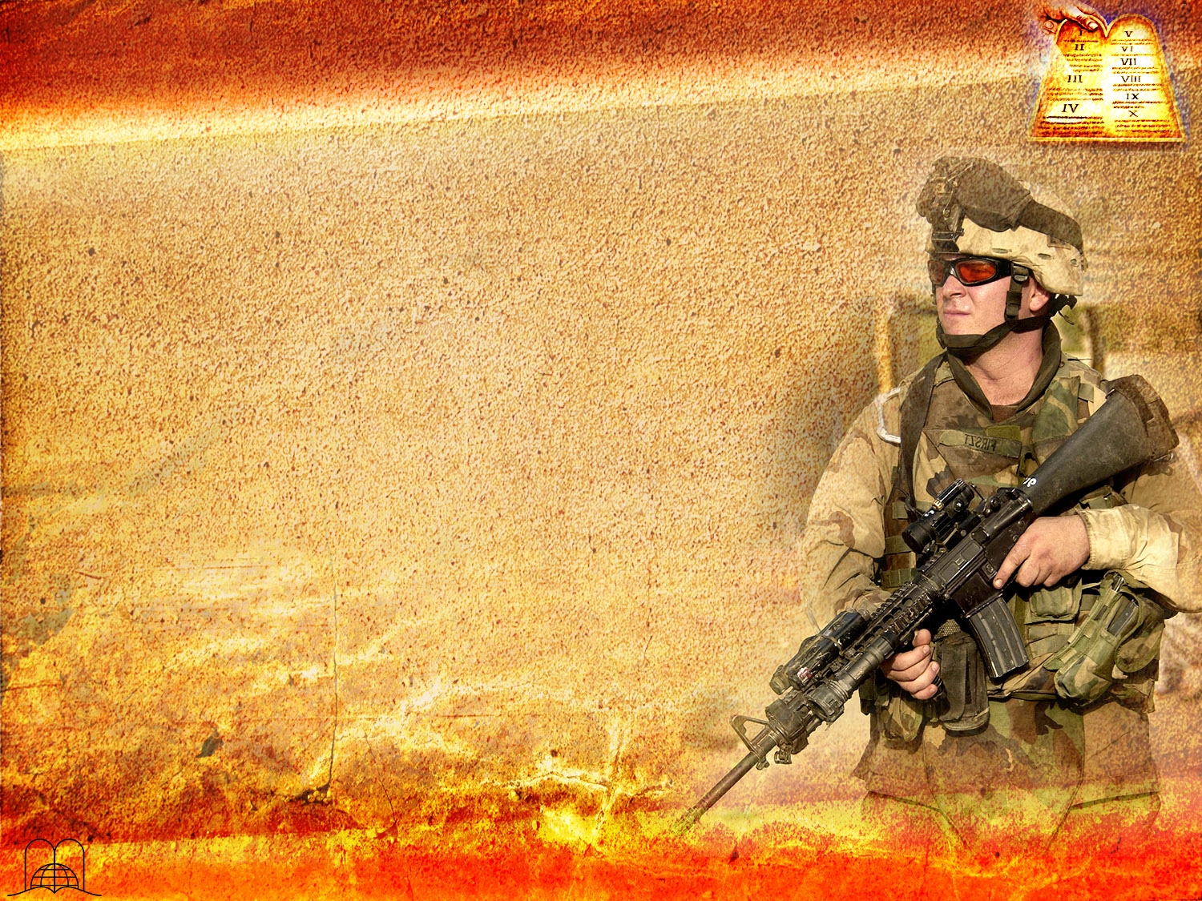
Matthieu 5 : 38-39
« Vous avez appris qu'il a été dit : oeil pour oeil, et dent pour dent.
Mais moi, je vous dis de ne pas résister au méchant. Si quelqu'un te frappe sur la joue droite, présente-lui aussi l'autre. »
Notes:
Matthieu 5 : 38-39
« Vous avez appris qu'il a été dit : oeil pour oeil, et dent pour dent.
Mais moi, je vous dis de ne pas résister au méchant. Si quelqu'un te frappe sur la joue droite, présente-lui aussi l'autre. »

Slide 37
Matthieu 5 : 43-45.
Ne prenez pas les armes
« Vous avez appris qu'il a été dit : Tu aimeras ton prochain, et tu haïras ton ennemi. Mais moi, je vous dis : Aimez vos ennemis, bénissez ceux qui vous maudissent, faites du bien à ceux qui vous haïssent, et priez pour ceux qui vous maltraitent et qui vous persécutent, afin que vous soyez fils de votre Père qui est dans les cieux; car il fait lever son soleil sur les méchants et sur les bons, et il fait pleuvoir sur les justes et sur les injustes. »
Notes:
Matthieu 5 : 43-45
« Vous avez appris qu'il a été dit : Tu aimeras ton prochain, et tu haïras ton ennemi.
Mais moi, je vous dis : Aimez vos ennemis, bénissez ceux qui vous maudissent, faites du bien à ceux qui vous haïssent, et priez pour ceux qui vous maltraitent et qui vous persécutent,
afin que vous soyez fils de votre Père qui est dans les cieux; car il fait lever son soleil sur les méchants et sur les bons, et il fait pleuvoir sur les justes et sur les injustes. »
Jésus a clarifié la valeur spirituelle de ce commandement, qui interdit la participation à la guerre, qui est un massacre de masse et qui est à l’encontre des enseignements de Jésus.

Slide 38
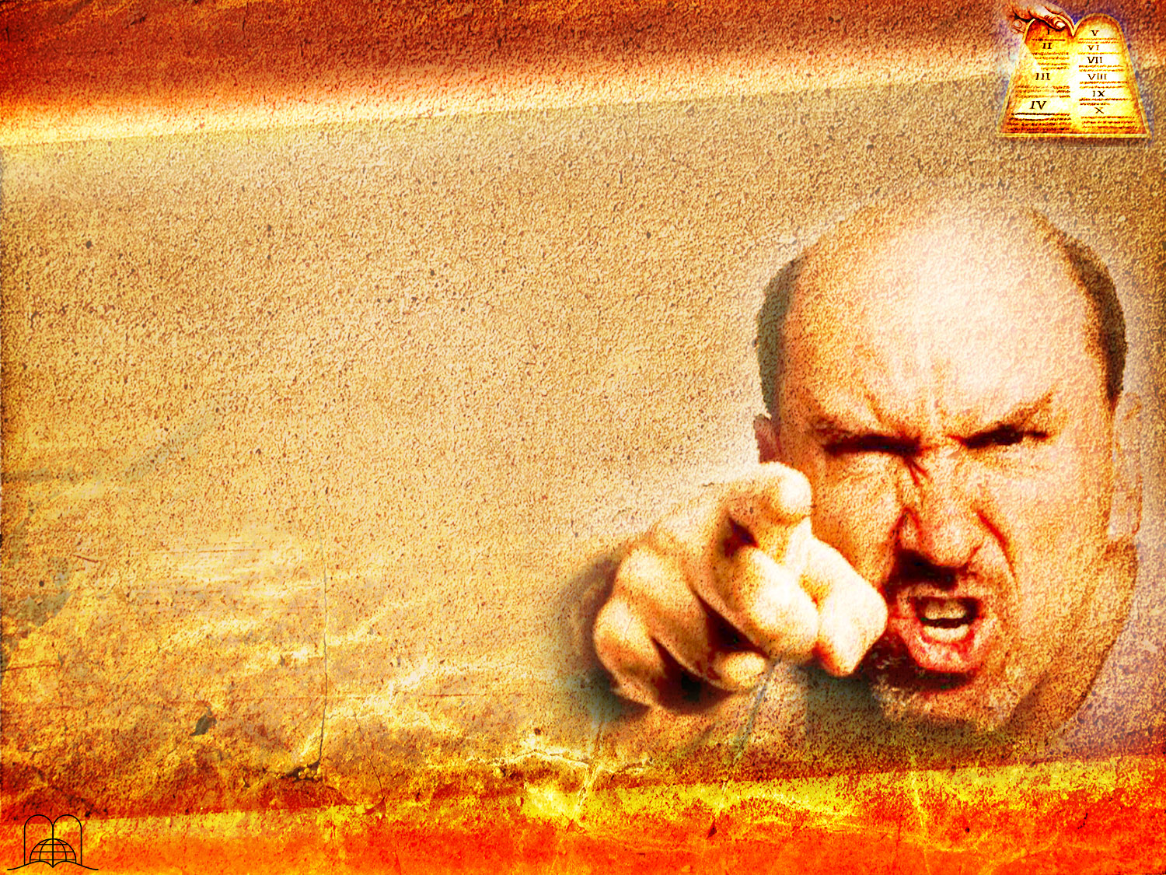
Matthieu 5 : 21, 22
Ne pas détester, insulter ou garder des rancunes.
« Vous avez entendu qu'il a été dit aux anciens : Tu ne tueras point ; celui qui tuera mérite d'être puni par les juges. Mais moi, je vous dis que quiconque se met en colère contre son frère mérite d'être puni par les juges ; que celui qui dira à son frère : Raca ! mérite d'être puni par le sanhédrin ; et que celui qui lui dira : Insensé ! mérite d'être puni par le feu de la géhenne. »
Notes:
Ne pas détester, insulter ou garder des rancunes.
Matthieu 5 : 21, 22
« Vous avez entendu qu'il a été dit aux anciens : Tu ne tueras point ; celui qui tuera mérite d'être puni par les juges. Mais moi, je vous dis que quiconque se met en colère contre son frère mérite d'être puni par les juges; que celui qui dira à son frère : Raca ! mérite d'être puni par le sanhédrin ; et que celui qui lui dira : Insensé ! mérite d'être puni par le feu de la géhenne. »

Slide 39
1 Corinthiens 3 : 16-17
Ne pas violer les lois de notre santé
« Ne savez-vous pas que vous êtes le temple de Dieu, et que l'Esprit de Dieu habite en vous ?
Si quelqu'un détruit le temple de Dieu, Dieu le détruira; car le temple de Dieu est saint, et c'est ce que vous êtes. »
Notes:
Nous ne devons pas transgresser les lois de la réforme sanitaire.
1 Corinthiens 3 : 16-17
« Ne savez-vous pas que vous êtes le temple de Dieu, et que l'Esprit de Dieu habite en vous ?
Si quelqu'un détruit le temple de Dieu, Dieu le détruira; car le temple de Dieu est saint, et c'est ce que vous êtes. »

Slide 40
7
Le septième commandement déclare : « Tu ne commettras point d’adultère. »
Exode 20:14
Notes:
10. Le septième commandement déclare : « Tu ne commettras point d’adultère. » Exode 20 : 14.
Ce commandement protège l’unité de la famille, toute relation extra conjugale est condamnée par Dieu.

Slide 41
Qu’a dit Jésus au sujet de la convoitise du regard et
de la pensée ?
Notes:
Qu’a dit Jésus au sujet de la convoitise du regard et de la pensée ?

Slide 42
Matthieu 5 : 27-28
« Vous avez appris qu'il a été dit: Tu ne commettras point d'adultère.
Mais moi, je vous dis que quiconque regarde une femme pour la convoiter a déjà commis un adultère avec elle dans son coeur. »
Notes:
Matthieu 5 : 27-28
Vous avez appris qu'il a été dit: Tu ne commettras point d'adultère.
Mais moi, je vous dis que quiconque regarde une femme pour la convoiter a déjà commis un adultère avec elle dans son coeur.

Slide 43
Pouvons-nous regarder des scènes de violence ou d’infidélité même si elles ne sont pas réelles ?
Notes:
Pouvons-nous regarder des scènes de violence ou d’infidélité même si elles ne sont pas réelles ?

Slide 44
Philippiens 4 : 8
« Au reste, frères, que tout ce qui est vrai, tout ce qui est honorable, tout ce qui est juste, tout ce qui est pur, tout ce qui est aimable, tout ce qui mérite l'approbation, ce qui est vertueux et digne de louange, soit l'objet de vos pensées. »
Notes:
Philippiens 4 : 8
« Au reste, frères, que tout ce qui est vrai, tout ce qui est honorable, tout ce qui est juste, tout ce qui est pur, tout ce qui est aimable, tout ce qui mérite l'approbation, ce qui est vertueux et digne de louange, soit l'objet de vos pensées. »

Slide 45
8
Qu’interdit le huitième commandement ?
Notes:
11. Qu’interdit le huitième commandement ?

Slide 46
Exode 20 : 15
« Tu ne déroberas point. »
Notes:
Exode 20 : 15
« Tu ne déroberas point. »
Cela inclut n’importe quel vol : guerre de conquêtes, esclavage, manque d’honnêteté en affaire, altération de produits, faux poids et mesures, prendre parti de l’ignorance ou de la faiblesse de notre prochain, détruire l’influence de quelqu’un, irresponsabilité au travail, salaires injustes, en bref, toute action déshonnête.

Slide 47
9
Le neuvième commandement déclare : « Tu ne porteras point de faux témoignage contre ton prochain. » Exode 20 : 16.
A qui sera refusé le salut ?
Notes:
12. Le neuvième commandement déclare : « Tu ne porteras point de faux témoignage contre ton prochain. » Exode 20 : 16. A qui sera refusé le salut ? Apocalypse 22 : 15.

Slide 48
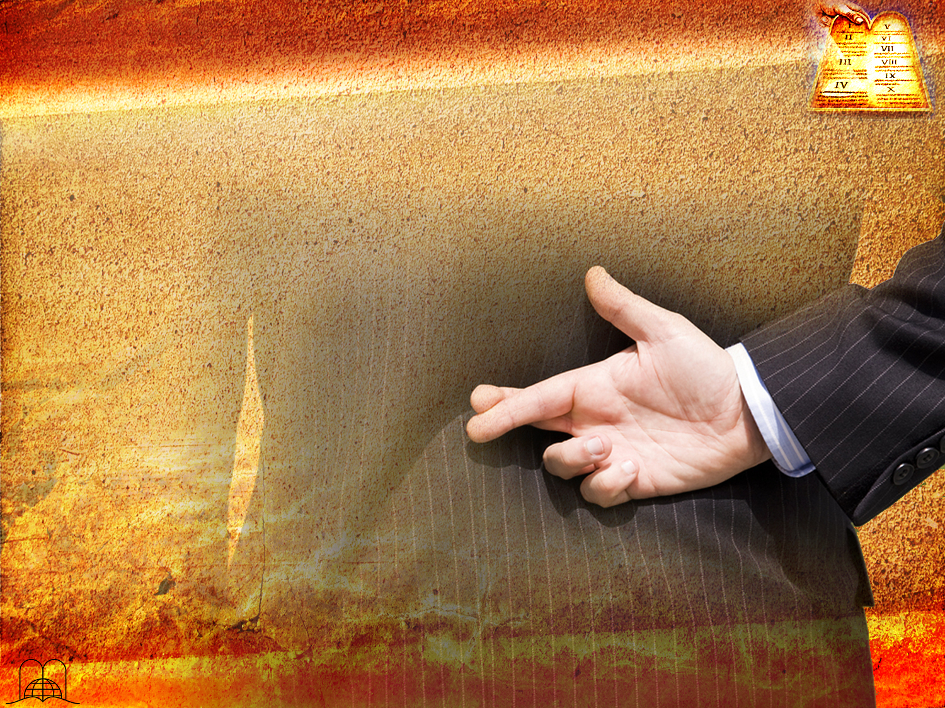
Apocalypse 22 : 15
« Dehors les chiens, les enchanteurs, les impudiques, les meurtriers, les idolâtres, et quiconque aime et pratique le mensonge ! »
Notes:
Apocalypse 22 : 15
« Dehors les chiens, les enchanteurs, les impudiques, les meurtriers, les idolâtres, et quiconque aime et pratique le mensonge ! »
Tout mensonge, quelle que soit l’intention, est inclus dans ce commandement. Nous pouvons mentir avec un geste ou un clin d’œil, ou en cachant délibérément la vérité avec le but de tromper.

Slide 49
10
Qu’interdit le dixième commandement ?
Notes:
13. Qu’interdit le dixième commandement ?

Slide 50
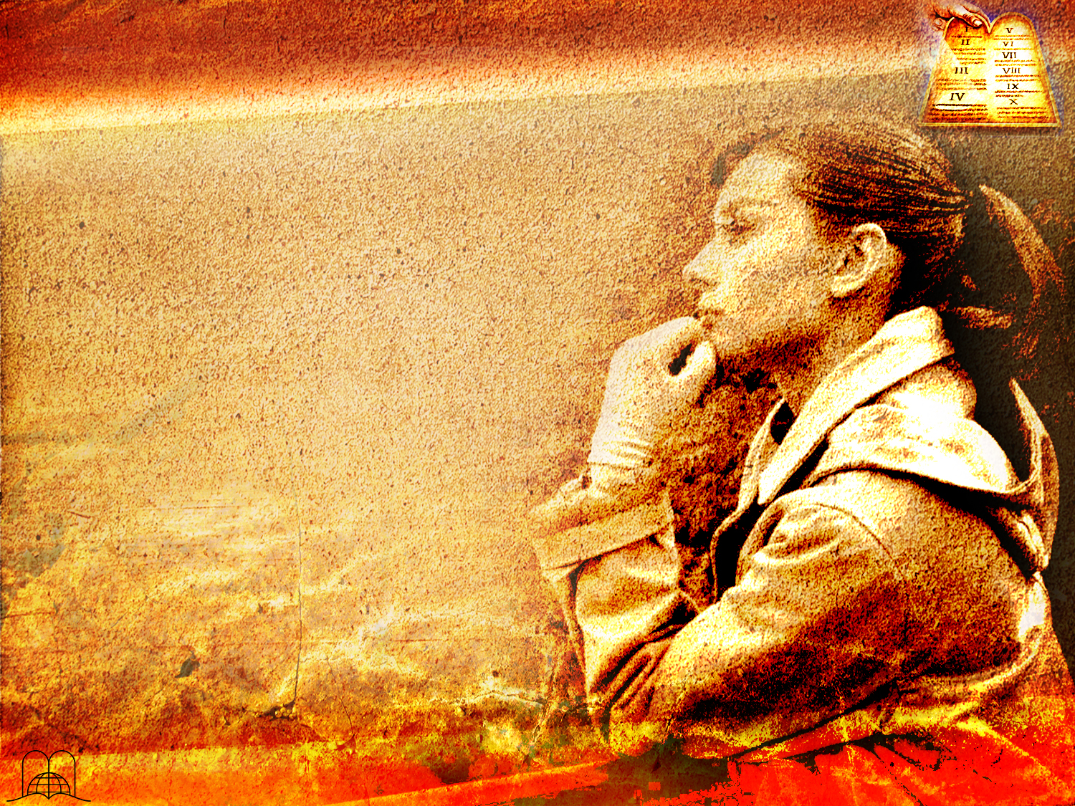
Exode 20 : 17
« Tu ne convoiteras point la maison de ton prochain; tu ne convoiteras point la femme de ton prochain, ni son serviteur, ni sa servante, ni son boeuf, ni son âne, ni aucune chose qui appartienne à ton prochain. »
Notes:
Exode 20 : 17
« Tu ne convoiteras point la maison de ton prochain; tu ne convoiteras point la femme de ton prochain, ni son serviteur, ni sa servante, ni son boeuf, ni son âne, ni aucune chose qui appartienne à ton prochain. »
La convoitise est le chemin qui conduit aux autres péchés, comme le vol et l’adultère. (Michée 2 : 2).
C’était le premier péché d’Ève. (Genèse 3 : 6). Dieu nous a donné sa loi, pour nous protéger et nous rendre heureux.

Slide 51
LES DIX COMMANDEMENTS
Selon la Bible: Exode 20 : 3 -17
1. Tu n'auras pas d'autres dieux devant ma face.
2. Tu ne te feras point d'image taillée, ni de représentation quelconque des choses qui sont en haut dans les cieux, qui sont en bas sur la terre, et qui sont dans les eaux plus bas que la terre. Tu ne te prosterneras point devant elles, et tu ne les serviras point; car moi, l'Éternel, ton Dieu, je suis un Dieu jaloux, qui punis l'iniquité des pères sur les enfants jusqu'à la troisième et la quatrième génération de ceux qui me haïssent, et qui fais miséricorde jusqu'en mille générations à ceux qui m'aiment et qui gardent mes commandements.
Selon le catéchisme
1. Tu n'auras pas d'autre dieu que moi
2. Tu diras le nom de Dieu avec respect

Slide 52
LES DIX COMMANDEMENTS
Selon la Bible: Exode 20 : 3 -17
3. Tu ne prendras point le nom de l'Éternel, ton Dieu, en vain; car l'Éternel ne laissera point impuni celui qui prendra son nom en vain.
4. Souviens-toi du jour du repos, pour le sanctifier. Tu travailleras six jours, et tu feras tout ton ouvrage.
Mais le septième jour est le jour du repos de l'Éternel, ton Dieu: tu ne feras aucun ouvrage, ni toi, ni ton fils, ni ta fille, ni ton serviteur, ni ta servante, ni ton bétail, ni l'étranger qui est dans tes portes.
Car en six jours l'Éternel a fait les cieux, la terre et la mer, et tout ce qui y est contenu, et il s'est reposé le septième jour: c'est pourquoi l'Éternel a béni le jour du repos et l'a sanctifié.
Selon le catéchisme
3. Tu sanctifieras le jour du Seigneur
4. Tu respecteras ton père et ta mère

Slide 53
LES DIX COMMANDEMENTS
Selon la Bible: Exode 20 : 3-17
5. Honore ton père et ta mère, afin que tes jours se prolongent dans le pays que l'Éternel, ton Dieu, te donne.
6. Tu ne tueras point.
7. Tu ne commettras point d'adultère.
8. Tu ne déroberas point.
9. Tu ne porteras point de faux témoignage contre ton prochain.
10. Tu ne convoiteras point la maison de ton prochain; tu ne convoiteras point la femme de ton prochain, ni son serviteur, ni sa servante, ni son boeuf, ni son âne, ni aucune chose qui appartienne à ton prochain.
Selon le catéchisme
5. Tu ne tueras pas ton prochain
6. Tu ne commettras pas d'acte impur avec ton corps
7. Tu ne voleras pas
8. Tu ne mentiras pas
9. Ne pas désirer la femme et le mari d'autrui
10. Ne pas envier le bien d'autrui ni être jaloux

Slide 54
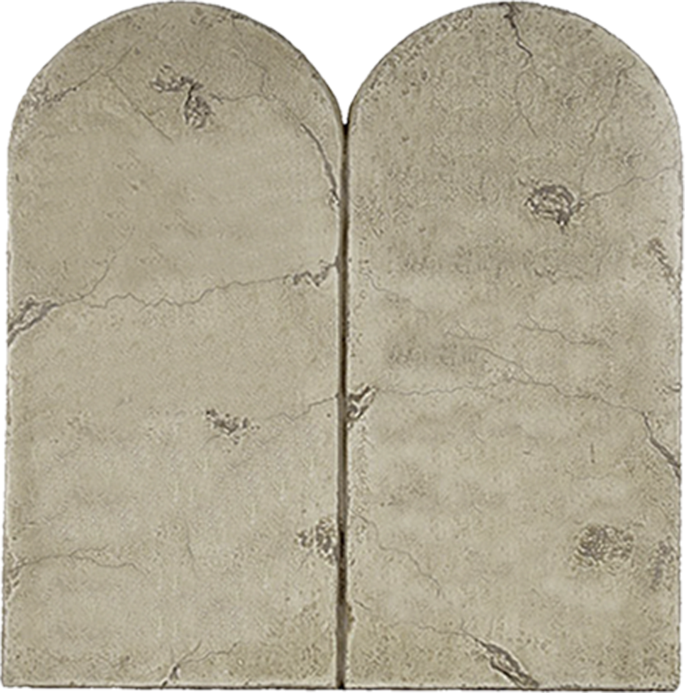
CONCLUSION
AMOUR
À
DIEU
AIMEZ
LE VOISINAGE
Notes:
Le fondement de la loi de Dieu c’est l’amour. Les quatre premiers commandements nous montrent comment aimer Dieu. Les six derniers nous montrent comment aimer notre prochain. (Romains 13 : 9).

Slide 55
Mais, comment pouvons-nous obéir à Dieu quand nous sommes si faibles ?
Notes:
14. Mais, comment pouvons-nous obéir à Dieu quand nous sommes si faibles ?

Slide 56
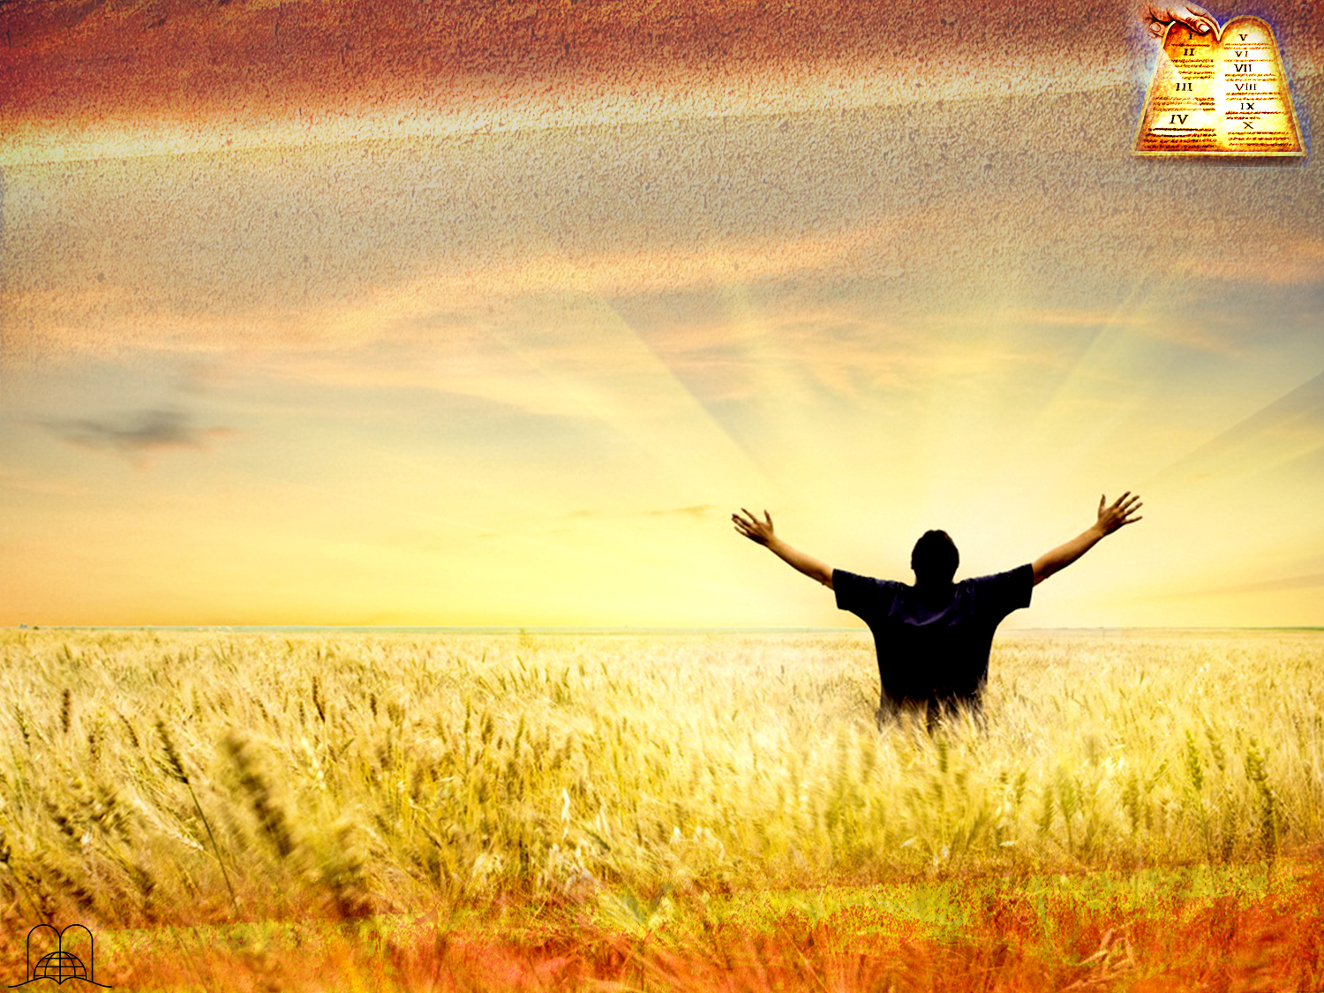
Philippiens 2 : 13 ; 4 : 13
« car c'est Dieu qui produit en vous le vouloir et le faire, selon son bon plaisir. »
« Je puis tout par celui qui me fortifie. »
Notes:
Philippiens 2 : 13 ; 4 : 13
« car c'est Dieu qui produit en vous le vouloir et le faire, selon son bon plaisir. »
« Je puis tout par celui qui me fortifie. »

Slide 57
Pouvons-nous obtenir le ciel par nos œuvres d’obéissance ?
Quel est l’objectif de la loi de Dieu ?
Notes:
15. Pouvons-nous obtenir le ciel par nos œuvres d’obéissance ? Quel est l’objectif de la loi de Dieu ?

Slide 58
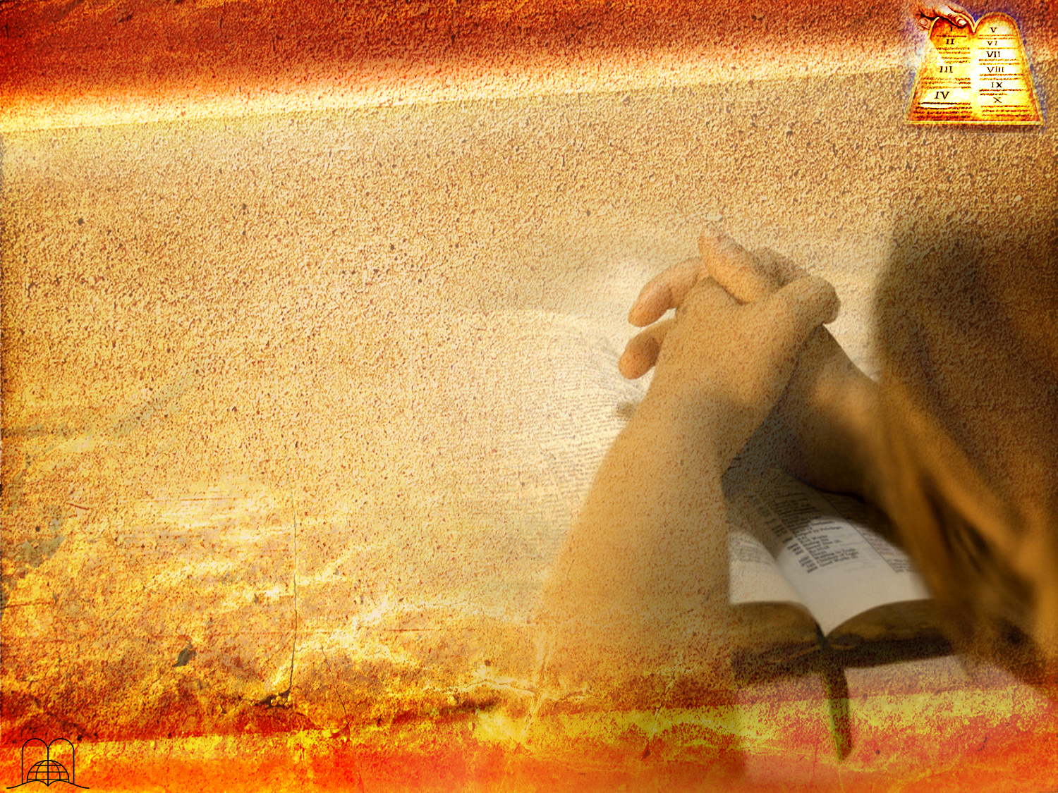
Romains 3 : 24, 20
« Et ils sont gratuitement justifiés par sa grâce, par le moyen de la rédemption qui est en Jésus Christ. »
« Car nul ne sera justifié devant lui par les oeuvres de la loi, puisque c'est par la loi que vient la connaissance du péché. »
Notes:
Romains 3 : 24, 20
« Et ils sont gratuitement justifiés par sa grâce, par le moyen de la rédemption qui est en Jésus Christ. »
« Car nul ne sera justifié devant lui par les oeuvres de la loi, puisque c'est par la loi que vient la connaissance du péché. »
Nous ne pouvons pas obtenir le paradis avec nos œuvres. Le salut est un don immérité de Dieu. Nos transgressions passées nous condamnent, mais la loi a pour but de nous montrer nos péchés pour que nous allions à Jésus et que nous lui demandions de nous pardonner et de changer notre mode de vie. L’obéissance montre notre amour envers Dieu et que nous avons accepté Jésus comme notre Seigneur. Jean 14 : 15.

Slide 59
Si nous disons avec l’apôtre Paul : « Seigneur, que veux-tu que je fasse ? » et nous choisissons d’obéir aux commandements de Dieu, que recevrons-nous ?
Notes:
16. Si nous disons avec l’apôtre Paul : « Seigneur, que veux-tu que je fasse ? » (Actes 9 : 6) et nous choisissons d’obéir aux commandements de Dieu, que recevrons-nous ?

Slide 60
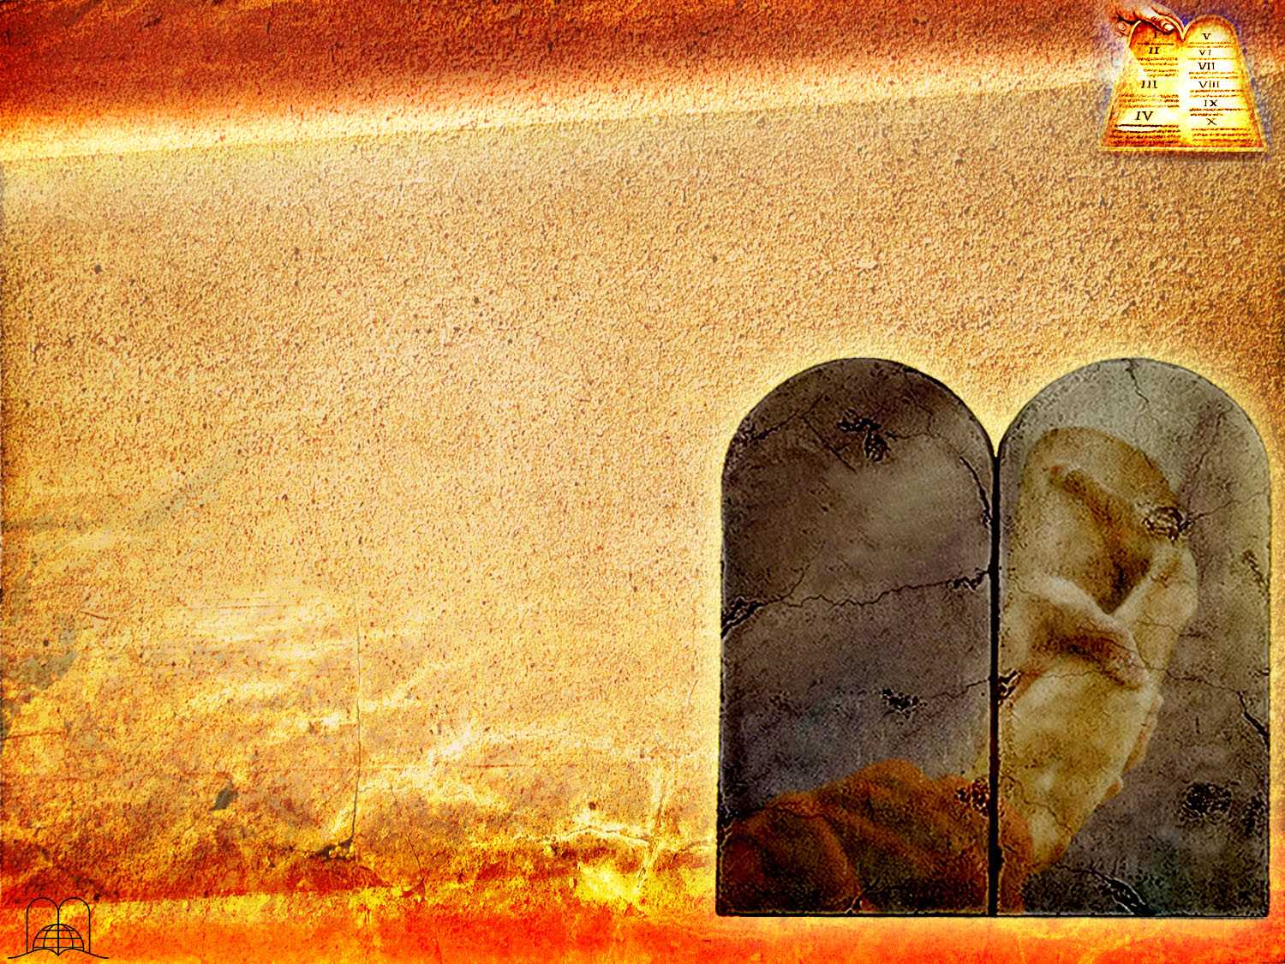
Deutéronome 28 : 1-2
« Si tu obéis à la voix de l'Éternel, ton Dieu, en observant et en mettant en pratique tous ses commandements que je te prescris aujourd'hui, l'Éternel, ton Dieu, te donnera la supériorité sur toutes les nations de la terre.
Voici toutes les bénédictions qui se répandront sur toi et qui seront ton partage, lorsque tu obéiras à la voix de l'Éternel, ton Dieu. »
Notes:
Deutéronome 28:1-2
« Si tu obéis à la voix de l'Éternel, ton Dieu, en observant et en mettant en pratique tous ses commandements que je te prescris aujourd'hui, l'Éternel, ton Dieu, te donnera la supériorité sur toutes les nations de la terre.
Voici toutes les bénédictions qui se répandront sur toi et qui seront ton partage, lorsque tu obéiras à la voix de l'Éternel, ton Dieu. »

Slide 61
Deutéronome 28 : 9, 13
« Tu seras pour l'Éternel un peuple saint, comme il te l'a juré, lorsque tu observeras les commandements de l'Éternel, ton Dieu, et que tu marcheras dans ses voies. »
« L'Éternel fera de toi la tête et non la queue, tu seras toujours en haut et tu ne seras jamais en bas, lorsque tu obéiras aux commandements de l'Éternel, ton Dieu, que je te prescris aujourd'hui, lorsque tu les observeras et les mettras en pratique. »
Notes:
Deutéronome 28:9, 13
« Tu seras pour l'Éternel un peuple saint, comme il te l'a juré, lorsque tu observeras les commandements de l'Éternel, ton Dieu, et que tu marcheras dans ses voies. »
« L'Éternel fera de toi la tête et non la queue, tu seras toujours en haut et tu ne seras jamais en bas, lorsque tu obéiras aux commandements de l'Éternel, ton Dieu, que je te prescris aujourd'hui, lorsque tu les observeras et les mettras en pratique. »

Slide 62
Nos prières seront exaucées.
(1 Jean 3 : 22)
Inteligencia. (Salmos 119:104)
Salud. (Éxodo 15:26)
Tendremos paz espiritual. (Isaías 48:18)
Prosperidad y larga vida. (Deuteronomio 4:40)
Notes:
b) Nos prières seront exaucées. (1 Jean 3 : 22). Nous aurons la paix spirituelle, (Esaïe 48 : 18), l’intelligence (Psaume 119 : 104), la santé (Exode 15 : 26), la prospérité et une longue vie. (Deutéronome 4 : 40).

Slide 63
Nuestras oraciones serán oídas.
(1 Juan 3:22)
Inteligencia. (Salmos 119:104)
Salud. (Éxodo 15:26)
Nous aurons la paix spirituelle.
(Ésaïe 48 : 18)
Prosperidad y larga vida. (Deuteronomio 4:40)
Notes:
b) Nos prières seront exaucées. (1 Jean 3 : 22). Nous aurons la paix spirituelle, (Ésaïe 48 : 18), l’intelligence (Psaume 119 : 104), la santé (Exode 15 : 26), la prospérité et une longue vie. (Deutéronome 4 : 40).

Slide 64
Nuestras oraciones serán oídas.
(1 Juan 3:22)
l’intelligence. (Psaume 119 : 104)
Salud. (Éxodo 15:26)
Tendremos paz espiritual. (Isaías 48:18)
Prosperidad y larga vida. (Deuteronomio 4:40)
Notes:
b) Nos prières seront exaucées. (1 Jean 3 : 22). Nous aurons la paix spirituelle, (Esaïe 48 : 18), l’intelligence (Psaume 119 : 104), la santé (Exode 15 : 26), la prospérité et une longue vie. (Deutéronome 4 : 40).

Slide 65
Nuestras oraciones serán oídas.
(1 Juan 3:22)
Inteligencia. (Salmos 119:104)
La santé . (Exode 15 : 26)
Tendremos paz espiritual. (Isaías 48:18)
Prosperidad y larga vida. (Deuteronomio 4:40)
Notes:
b) Nos prières seront exaucées. (1 Jean 3 : 22). Nous aurons la paix spirituelle, (Esaïe 48 : 18), l’intelligence (Psaume 119 : 104), la santé (Exode 15 : 26), la prospérité et une longue vie. (Deutéronome 4 : 40).

Slide 66
Nuestras oraciones serán oídas.
(1 Juan 3:22)
Inteligencia. (Salmos 119:104)
Salud. (Éxodo 15:26)
Tendremos paz espiritual. (Isaías 48:18)
La prospérité et une longue vie. (Deutéronome 4 : 40)
Notes:
b) Nos prières seront exaucées. (1 Jean 3 : 22). Nous aurons la paix spirituelle, (Esaïe 48 : 18), l’intelligence (Psaume 119 : 104), la santé (Exode 15 : 26), la prospérité et une longue vie. (Deutéronome 4 : 40).

Slide 67
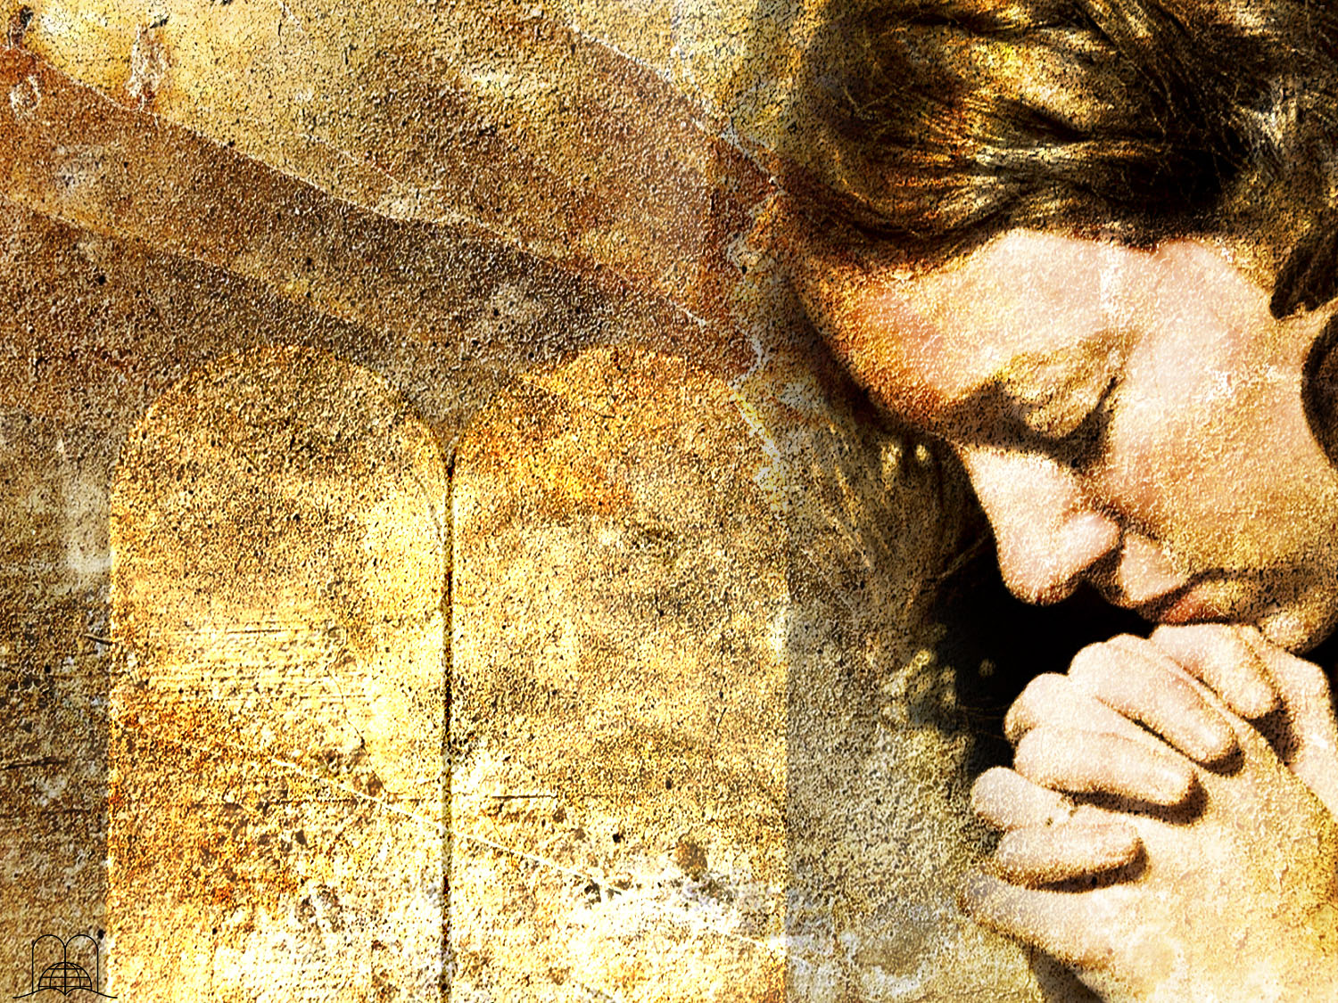
Merci Seigneur pour votre loi de l'amour!
Notes:
Pour recevoir toutes ces bénédictions promises, êtes-vous disposé à obéir à tous les commandements de la sainte loi de Dieu pas amour pour Jésus ? Voulez-vous demander au Seigneur qu’il vous aide à les observer fidèlement ?

Slide 68
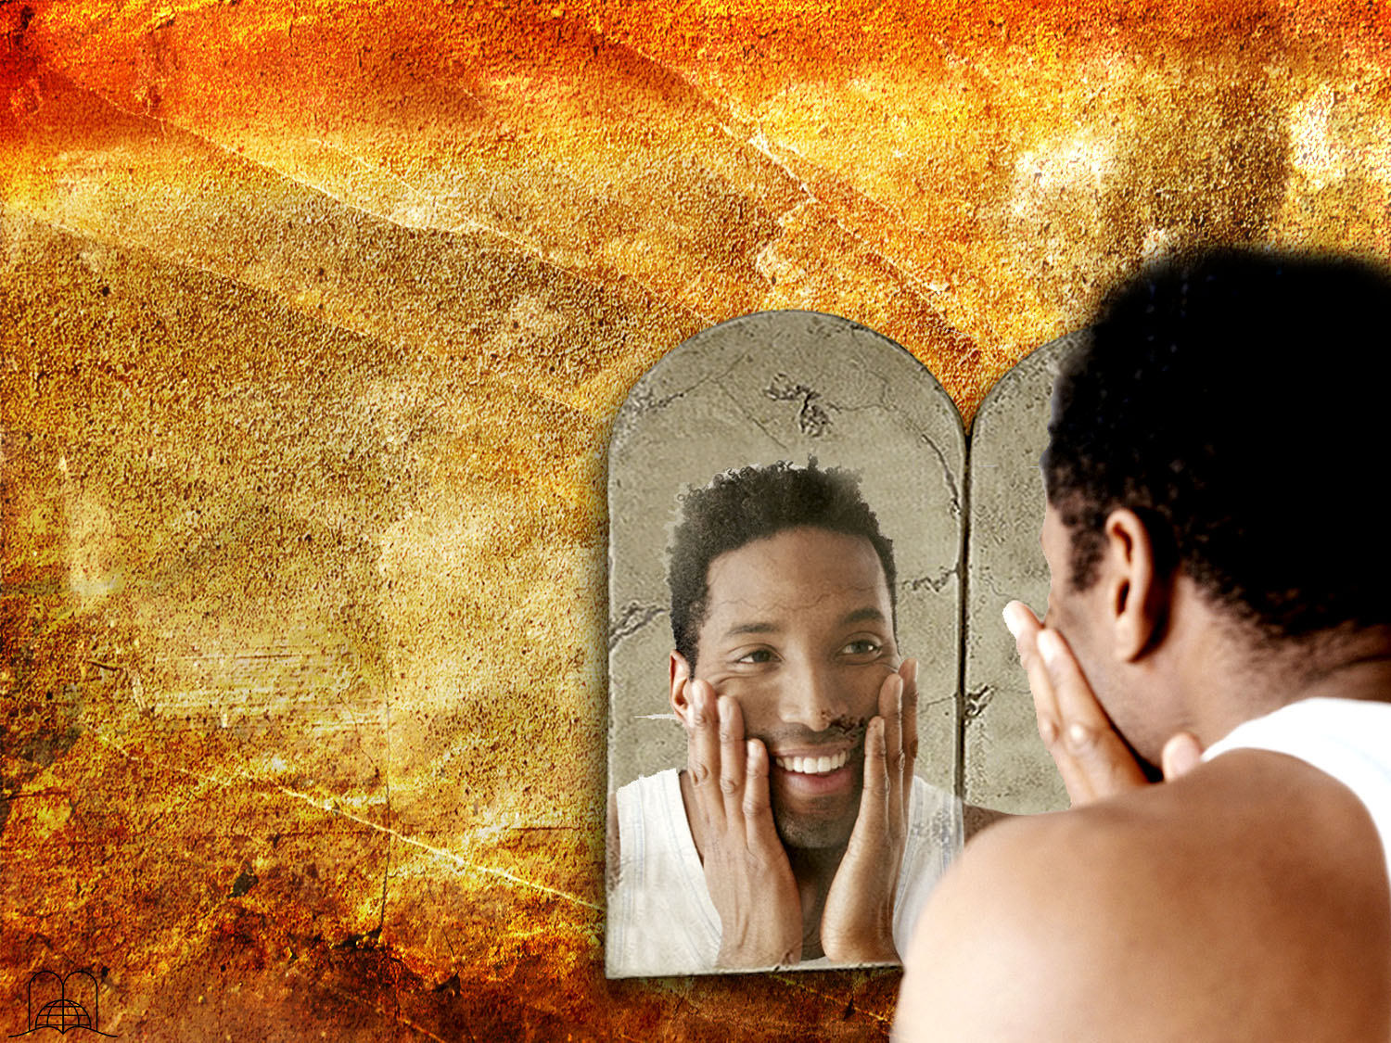
Notre prochain thème : « Miroir et ombre »
C’est une étude très intéressante qui nous donne des réponses pour comprendre les écrits de l’apôtre Paul et qui explique certaines soi-disant contradictions dans les Écritures.
QUE DIEU VOUS BENISSE !
Notes:
Notre prochain thème : « Miroir et ombre »
C’est une étude très intéressante qui nous donne des réponses pour comprendre les écrits de l’apôtre Paul et qui explique certaines soi-disant contradictions dans les Écritures.

Slide 69
labiblearaison.org
info@labiblearaison.org
Notes:
info@labiblearaison.org

